Slide 1
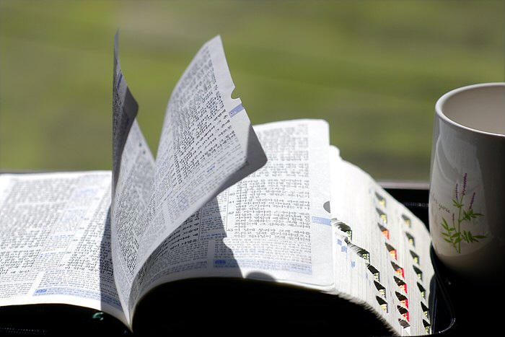
교독문
130번
(고난주간 1)

Slide 2
교독문 130번 – 고난주간 1
이튿날 요한이
예수께서 자기에게 나아오심을 보고
보라 세상 죄를 지고 가는
하나님의 어린 양이로다

Slide 3
교독문 130번 – 고난주간 1
그 날에 죄와 더러움을 씻는 샘이
다윗의 족속과
예루살렘 주민을 위하여 열리리라

Slide 4
교독문 130번 – 고난주간 1
이러므로 나의 마음이 기쁘고
나의 영도 즐거워하며
내 육체도 안전히 살리니
이는 주께서 내 영혼을
스올에 버리지 아니하시며
주의 거룩한 자를
멸망시키지 않으실 것임이니이다

Slide 5
교독문 130번 – 고난주간 1
주께서 생명의 길을 내게 보이시리니
주의 앞에는 충만한 기쁨이 있고
주의 오른쪽에는
영원한 즐거움이 있나이다
(다같이)→

Slide 6
교독문 130번 – 고난주간 1
(다같이)
큰 음성으로 이르되
죽임을 당하신 어린양은
능력과 부와 지혜와 힘과
존귀와 영광과 찬송을 받으시기에 합당하도다 하더라
<아 멘>

